Slide 1


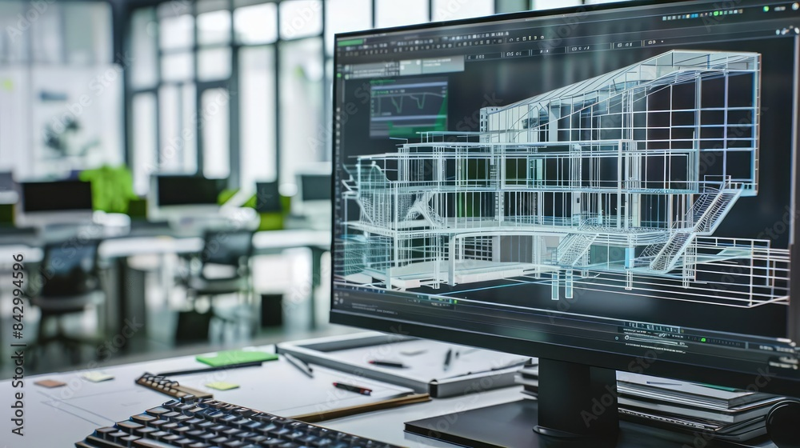
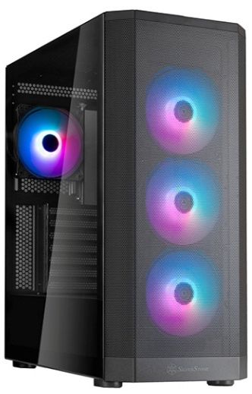



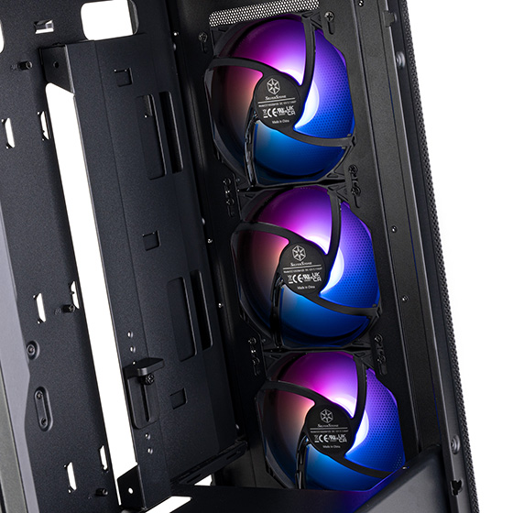

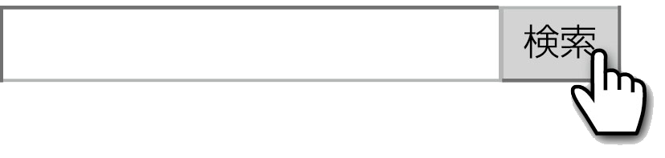
航空写真、建築・設備を画像処理する際に！
PIX4Dmapper向け
HPC/ワークステーション
3D点群を軽快に処理可能な大規模点群処理用PC!
Pix4Dmapperはドローンを用いた写真測量での利用のみならず、強力な画像処理能力を持つ。
ドローン、手持ちカメラ、超高解像度カメラ等から取得した大規模点群データを快適に処理することができるハイスペックコンピューティングをご紹介致します。これにより高精度な三次元形状の復元、オルソモザイク画像などを生成し、さまざまな画像処理が可能になります。
最新のCPUを搭載したワークステーション
■ CPU：Core Ultra 9 285K (24コア（8+16）/3.7GHz/tb5.6GHz)
■ メモリ： 32GB （16GB×2） DDR5-6400
■ ストレージ：1TB M.2 NVMe SSD
■ グラフィック：RTX 5080 X3 16GB GDDR7 (3xDP+HDMI)
■ OS： Windows 11 Pro 64bit
■ 光学ドライブ： なし
■ 電源：1000W（80 Plus Gold 認証）
■ 1年間センドバック方式ハードウェア保証
659,800
APPLIED
BT-U9285KAS1N1TTNVM
（税込）
円
カスタマイズのご要望も承ります
抜群の冷却性能、傑出した給気パフォーマンス!
フロントパネルは注意深く加工された全面メッシュ設計で、十分かつ妨げのない
エアフローを提供、最適な冷却効果を実現します。
最長394mmのカード長に対応し、高さも174mmまでの大型グラフィックボードを
収容可能です。
https://www.applied.ne.jp/rs/
デ
ジ
タ
ル
丸
ご
と
ア
プ
ラ
イ
ド
または
アプライド Biz

Slide 2


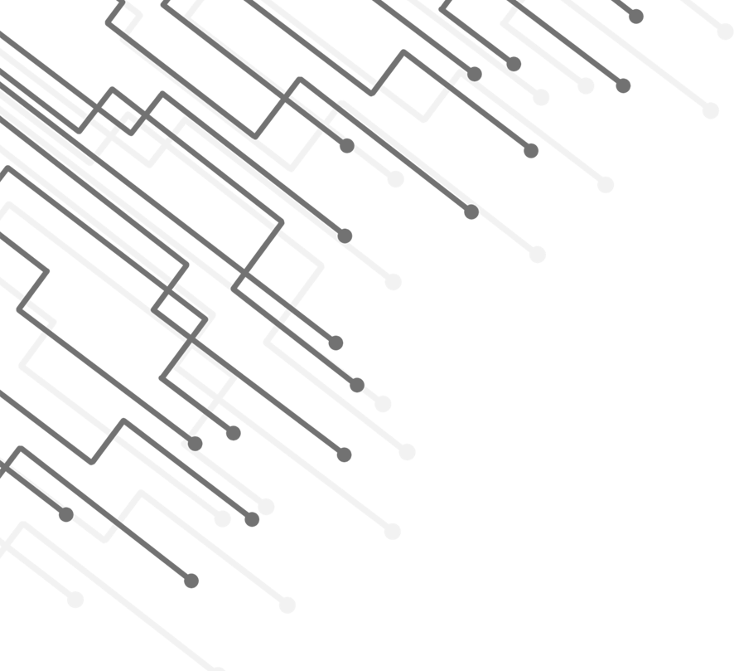


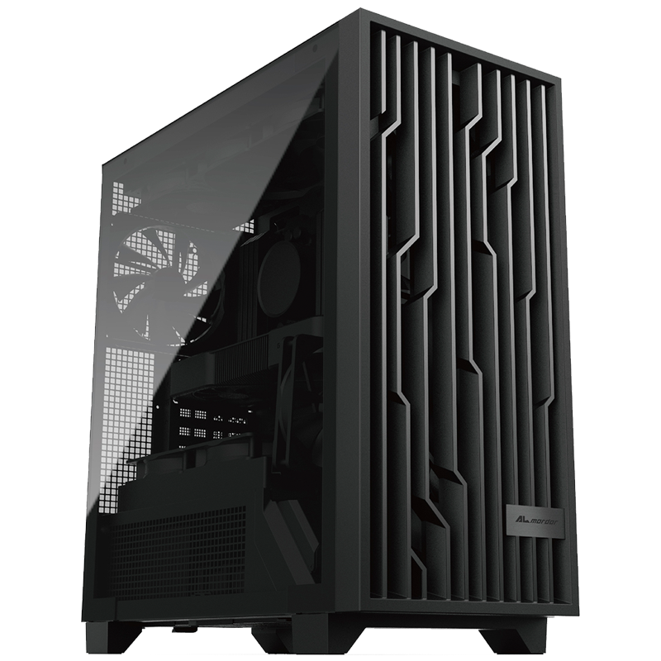

大規模な航空写真、建築・設備を画像処理する際に！
PIX4matic向け
HPC/ワークステーション
3D点群を軽快に処理可能な大規模点群処理用PC!
5,000枚以上の大規模データセットに最適化されたPIX4Dmaticは、
画像から高精度な3Dマップ・モデルを生成可能です。
高密度点群の生成、深度点群の生成、プロジェクトのニーズに応じたそれらの点群の融合などを通じ、最高の再構築を実現します。
スケールが均一となるよう幾何学的に補正されたオルソモザイクを作成。視覚的に分かり易いようにカラーバランスが調整されます。
RTX2000 Adaに定番の上位性能のスペックで構成されたバランスの取れたモデル
■ CPU：AMD Ryzen Threadripper 9960X(4.2GHz/24コア)
■ メモリ： 128GB （32GB×4） DDR5-5600
■ ストレージ：2TB M.2 NVMe SSD
■ グラフィック：RTX 2000 Ada 16GB-GDDR6
（miniDisplayPort x4）※ MiniDP to DP 変換アダプタ 1 本付属
■ OS： Windows 11 Pro 64bit
■ 光学ドライブ： なし
■ 電源：1200W（80 Plus Platinum 認証）
■ 3年間センドバック方式ハードウェア保証
APPLIED
CERVO Ryzen Type-RT9-9960X
/2000Ada
1,298,000
税込
円
RTX5060に定番性能のスペックで構成されたコストパフォーマンスの良いモデル
■ CPU：AMD Ryzen Threadripper 9960X(4.2GHz/24コア)
■ メモリ： 64GB （16GB×4） DDR5-5600
■ ストレージ：2TB M.2 NVMe SSD
■ グラフィック：RTX 5060 8GB-GDDR7
（DisplayPort x3/HDMI x1）
■ OS： Windows 11 Pro 64bit
■ 光学ドライブ： なし
■ 電源：1200W（80 Plus Platinum 認証）
■ 3年間センドバック方式ハードウェア保証
APPLIED
CERVO Ryzen Type-RT9-9960X
/5060
1,098,000
税込
円
https://www.applied.ne.jp/rs/
デ
ジ
タ
ル
丸
ご
と
ア
プ
ラ
イ
ド
または
アプライド Biz

